Slide 1
(Intermediate) Java Programming
5. If Statement, Repetition and Arrays
Chapter 2 & 3

Slide 2
JAVA: the if statement

Slide 3
Conditional Statements
A conditional statement lets us choose which statement will be executed next
Therefore they are sometimes called selection statements
Conditional statements give us the power to make basic decisions
The Java conditional statements are the:
if statement
if-else statement
switch statement

Slide 4
The if Statement
The if statement has the following syntax:
The condition must be a
boolean expression. It must
evaluate to either true or false.
if is a Java
reserved word
if ( condition )
statement;
If the condition is true, the statement is executed.
If it is false, the statement is skipped.

Slide 5
Logic of an if statement
condition
evaluated
true
false
statement

Slide 6
Boolean Expressions
A condition often uses one of Java's equality operators or relational operators, which all return boolean results:
== equal to
!= not equal to
< less than
> greater than
<= less than or equal to
>= greater than or equal to
Note the difference between the equality operator (==) and the assignment operator (=)

Slide 7
The if Statement
What do the following statements do?
if (top >= MAXIMUM)
top = 0;
Sets top to zero if the current value of top is greater than or equal to the value of MAXIMUM
if (total != stock + warehouse)
inventoryError = true;
Sets a flag to true if the value of total is not equal to the sum of stock and warehouse
The precedence of the arithmetic operators is higher than the precedence of the equality and relational operators

Slide 8
The if-else Statement
An else clause can be added to an if statement to make an if-else statement
if ( condition )
statement1;
else
statement2;
If the condition is true, statement1 is executed; if the condition is false, statement2 is executed
One or the other will be executed, but not both

Slide 9
Logic of an if-else statement
condition
evaluated
true
false
statement1
statement2

Slide 10
Logical Operators
Boolean expressions can also use the following logical operators:
! Logical NOT
&& Logical AND
|| Logical OR
They all take boolean operands and produce boolean results
Logical NOT is a unary operator (it operates on one operand)
Logical AND and logical OR are binary operators (each operates on two operands)

Slide 11
Logical NOT
The logical NOT operation is also called logical negation or logical complement
If some boolean condition a is true, then !a is false; if a is false, then !a is true
Logical expressions can be shown using a truth table
a | !a
true | false
false | true

Slide 12
Logical AND and Logical OR
The logical AND expression
a && b
is true if both a and b are true, and false otherwise
The logical OR expression
a || b
is true if a or b or both are true, and false otherwise

Slide 13
Logical Operators
Expressions that use logical operators can form complex conditions
if (total < MAX+5 && !found)
System.out.println ("Processing…");
All logical operators have lower precedence than the relational operators
Logical NOT has higher precedence than logical AND and logical OR

Slide 14
Short-Circuited Operators
The processing of logical AND and logical OR is “short-circuited”
If the left operand is sufficient to determine the result, the right operand is not evaluated
if (count != 0 || (avg=total/count) < MAX)
System.out.println (avg);
This type of processing must be used carefully

Slide 15
Indentation
The statement controlled by the if statement is indented to indicate that relationship
The use of a consistent indentation style makes a program easier to read and understand
Although it makes no difference to the compiler, proper indentation is crucial
"Always code as if the person who ends up maintaining your code will be a violent psychopath who knows where you live."
-- Martin Golding

Slide 16
Indentation Revisited
Remember that indentation is for the human reader, and is ignored by the computer
if (total > MAX)
System.out.println ("Error!!");
errorCount++;
Despite what is implied by the indentation, the increment will occur whether the condition is true or not

Slide 17
Block Statements
In an if-else statement, the if portion, or the else portion, or both, could be block statements
if (total > MAX)
{
System.out.println ("Error!!");
errorCount++;
}
else
{
System.out.println ("Total: " + total);
current = total*2;
}

Slide 18
The Conditional Operator
Java has a conditional operator that uses a boolean condition to determine which of two expressions is evaluated
Its syntax is:
condition ? expression1 : expression2
If the condition is true, expression1 is evaluated; if it is false, expression2 is evaluated
The value of the entire conditional operator is the value of the selected expression

Slide 19
The Conditional Operator
The conditional operator is similar to an if-else statement, except that it is an expression that returns a value
For example:
larger = ((num1 > num2) ? num1 : num2);
If num1 is greater than num2, then num1 is assigned to larger; otherwise, num2 is assigned to larger
The conditional operator is ternary because it requires three operands

Slide 20
The Conditional Operator
Another example:
System.out.println ("Your change is " + count +
((count == 1) ? "Dime" : "Dimes"));
If count equals 1, then "Dime" is printed
If count is anything other than 1, then "Dimes" is printed

Slide 21
Nested if Statements
The statement executed as a result of an if statement or else clause could be another if statement
These are called nested if statements
An else clause is matched to the last unmatched if (no matter what the indentation implies)
Braces can be used to specify the if statement to which an else clause belongs

Slide 22

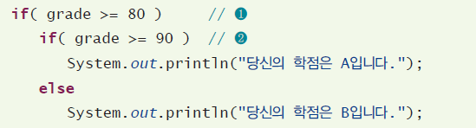
중첩 if
If 문안의 문장자리에 if문이 들어간 경우
If 문안의 문장자리에 if-else 문이 들어간 경우

Slide 23
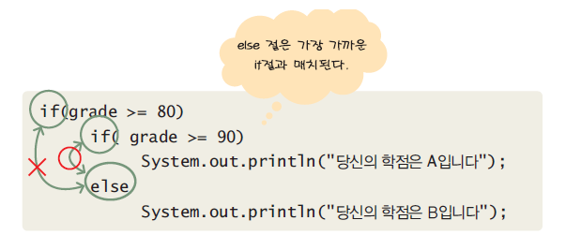
if와 else의 매칭 문제
if( grade >= 80 ) {
if(grade >= 90 )
System.out.println("당신의 학점은 A입니다.");
}
else
System.out.println("당신의 학점은 A나 B가 아닙니다.");
만약 다른 if절과 else 절을 매치 시키려면 중괄호를 사용하여 블록으로 묶는다.

Slide 24
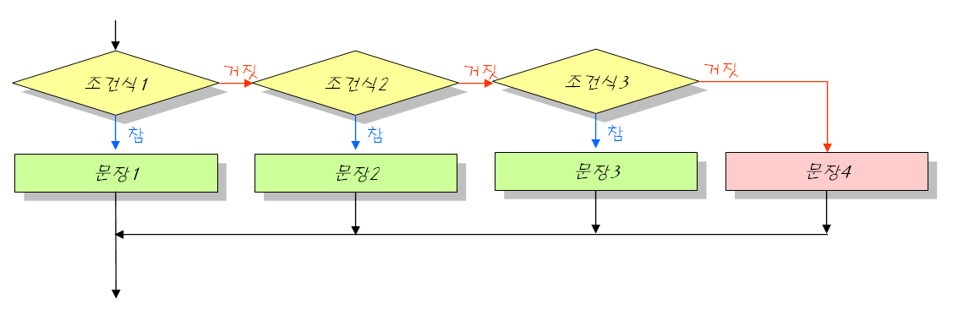
연속적인 if
if( 조건식1 )
문장1;
else if( 조건식2 )
문장2;
else if( 조건식3 )
문장3;
else
문장4;

Slide 25
JAVA: Repetition statements

Slide 26
Repetition Statements
Java has three kinds of repetition statements:
the while loop
the do loop
the for loop
The programmer should choose the right kind of loop for the situation

Slide 27
The while Statement
A while statement has the following syntax:
while ( condition )
statement;
The statement is executed repeatedly until the condition becomes false

Slide 28
Logic of a while Loop
condition
evaluated
true
false
statement

Slide 29
The while Statement
An example of a while statement:
int count = 1;
while (count <= 5)
{
System.out.println (count);
count++;
}
If the condition of a while loop is false initially, the statement is never executed
Therefore, the body of a while loop will execute zero or more times

Slide 30
Infinite Loops
The body of a while loop eventually must make the condition false
an infinite loop will execute until the user interrupts the program

Slide 31
Infinite Loops
An example of an infinite loop:
int count = 1;
while (count <= 25)
{
System.out.println (count);
count = count - 1;
}
This loop will continue executing until interrupted (terminate ) or until an underflow error occurs

Slide 32
예제
두수의 최대 공약수 구하기
유클리드 호제 알고리즘
https://ko.wikipedia.org/wiki/%EC%9C%A0%ED%81%B4%EB%A6%AC%EB%93%9C_%ED%98%B8%EC%A0%9C%EB%B2%95
http://mathbees2.blogspot.kr/2014/09/4_24.html
두 수 가운데 큰 수를 x, 작은 수를 y라 한다.
r ← x % y
r이 0이면 공약수는 y이다.
x ← y
y ← r
단계 2로 돌아 간다.

Slide 33
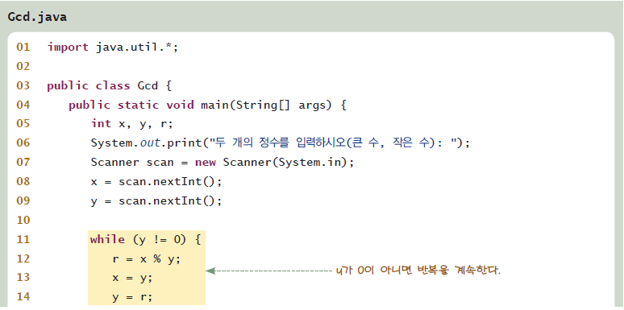
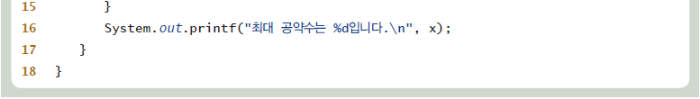
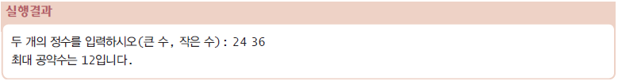
예제
두개의 정수를 입력하시오(큰수, 작은수): 24 36
최대 공약수는 12입니다.

Slide 34
Nested Loops
Similar to nested if statements, loops can be nested as well
That is, the body of a loop can contain another loop
For each iteration of the outer loop, the inner loop iterates completely

Slide 35
Nested Loops
How many times will the string "Here" be printed?
count1 = 1;
while (count1 <= 20)
{
count2 = 1;
while (count2 <= count1)
{
System.out.println ("Here");
count2++;
}
count1++;
}
20 * (20-1) / 2 = 190

Slide 36
The do Statement
A do statement has the following syntax:
do
{
statement;
}
while ( condition )
The statement is executed once initially, and then the condition is evaluated
The statement is executed repeatedly until the condition becomes false

Slide 37
Logic of a do Loop
statement
true
condition
evaluated
false

Slide 38
The do Statement
An example of a do loop:
int count = 0;
do
{
count++;
System.out.println (count);
} while (count < 5);
The body of a do loop executes at least once

Slide 39
Comparing while and do
The while Loop
The do Loop
statement
condition
evaluated
true
false
condition
evaluated
true
statement
false

Slide 40
The for Statement
A for statement has the following syntax:
The initialization
is executed once
before the loop begins
The statement is
executed until the
condition becomes false
for ( initialization ; condition ; increment )
statement;
The increment portion is executed at the end of each iteration

Slide 41
Logic of a for loop
initialization
condition
evaluated
true
false
statement
increment

Slide 42
The for Statement
A for loop is functionally equivalent to the following while loop structure:
initialization;
while ( condition )
{
statement;
increment;
}

Slide 43
The for Statement
An example of a for loop:
for (int count=1; count <= 5; count++)
System.out.println (count);
The initialization section can be used to declare a variable
Like a while loop, the condition of a for loop is tested prior to executing the loop body
Be careful to the scope of the variable ‘count’!

Slide 44
The for Statement
The increment section can perform any calculation
for (int num=100; num > 0; num -= 5)
System.out.println (num);
A for loop is well suited for executing statements a specific number of times that can be calculated or determined in advance

Slide 45
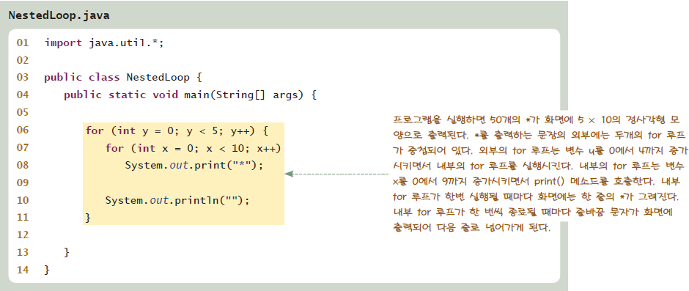
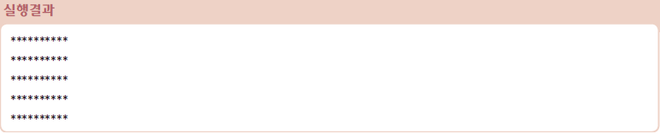
예제
**********
**********
**********
**********
**********

Slide 46
for문의 특이한 형태
for(초기작업; true; 반복후작업) { // 반복 조건이 true이면 무한 반복
............
}
for(초기작업; ; 반복후작업) { // 반복조건이 비어 있으면 true로 간주, 무한 반복
............
}
// 초기 작업과 반복후작업은 ‘,’로 분리하여 여러 문장 나열 가능
for(i=0; i<10; i++, System.out.println(i)) {
.........................
}
// for문 내에 변수 선언
for(int i=0; i<10; i++) { // 변수 i는 for문 내에서만 사용 가능
............
}

Slide 47
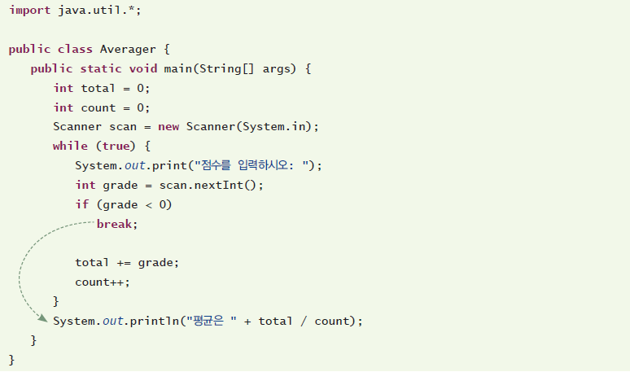
break 문 : Loop의 중단

Slide 48
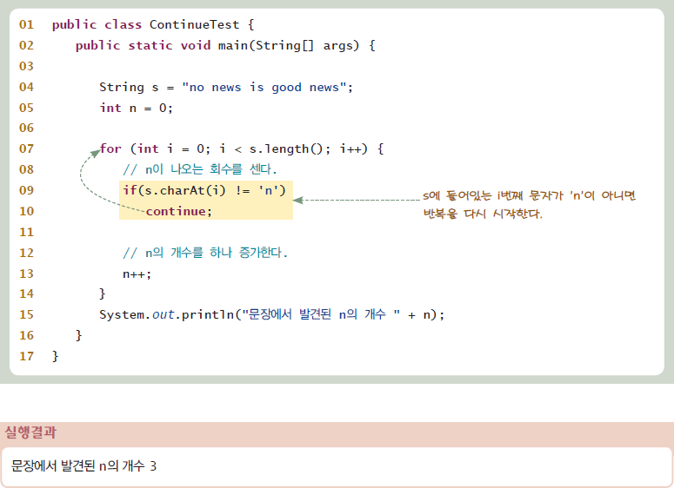
continue 문 : 현재 iteration의 중단
문장에서 발견된 n의 개수 3

Slide 49
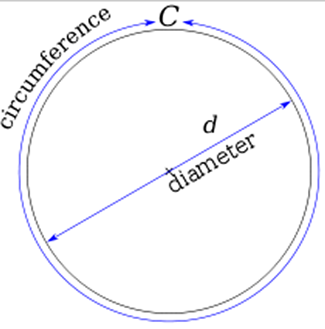

예제: 파이 구하기
파이를 계산하는 가장 고전적인 방법은 Gregory-Leibniz 무한 수열을 이용하는 것

Slide 50
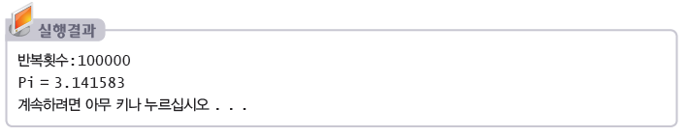
실행 결과
반복횟수:100000
Pi = 3.141583
계속하려면 아무 키나 누르십시오 . . .

Slide 51
배열이란?
배열(array)
인덱스와 인덱스에 대응하는 데이터들로 이루어진 자료 구조
배열을 이용하면 한 번에 많은 메모리 공간 할당 가능
같은 타입의 데이터들이 순차적으로 저장
인덱스를 이용하여 원소 데이터 접근
반복문을 이용하여 처리하기에 적합
배열 인덱스
0부터 시작
인덱스는 배열의 시작 위치에서부터 데이터가 있는 상대 위치

Slide 52
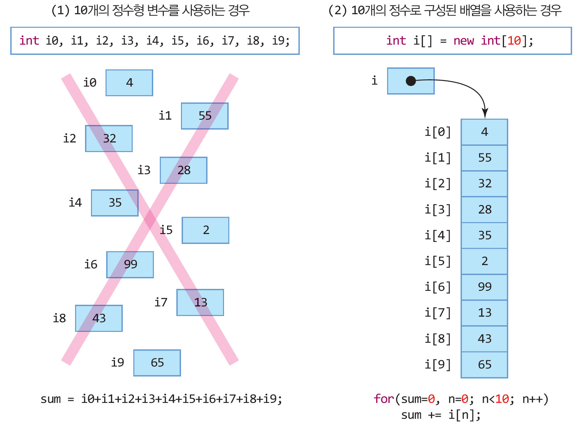
자바 배열의 필요성과 모양

Slide 53
일차원 배열 만들기
배열 선언과 배열 생성의 두 단계 필요
배열 선언
배열 생성
선언과 함께 초기화
배열 선언 시 값 초기화
잘못된 배열 선언
int intArray[];
char charArray[];
int[] intArray;
char[] charArray;
또는
intArray = new int[10];
charArray = new char[20];
또는
int intArray[] = new int[10];
char charArray[] = new char[20];
int intArray[] = {0,1,2,3,4,5,6,7,8,9}; // 초기화된 값의 개수(10)만큼의 배열 생성
int intArray[10]; // 컴파일 오류. 배열의 크기를 지정하면 안됨

Slide 54
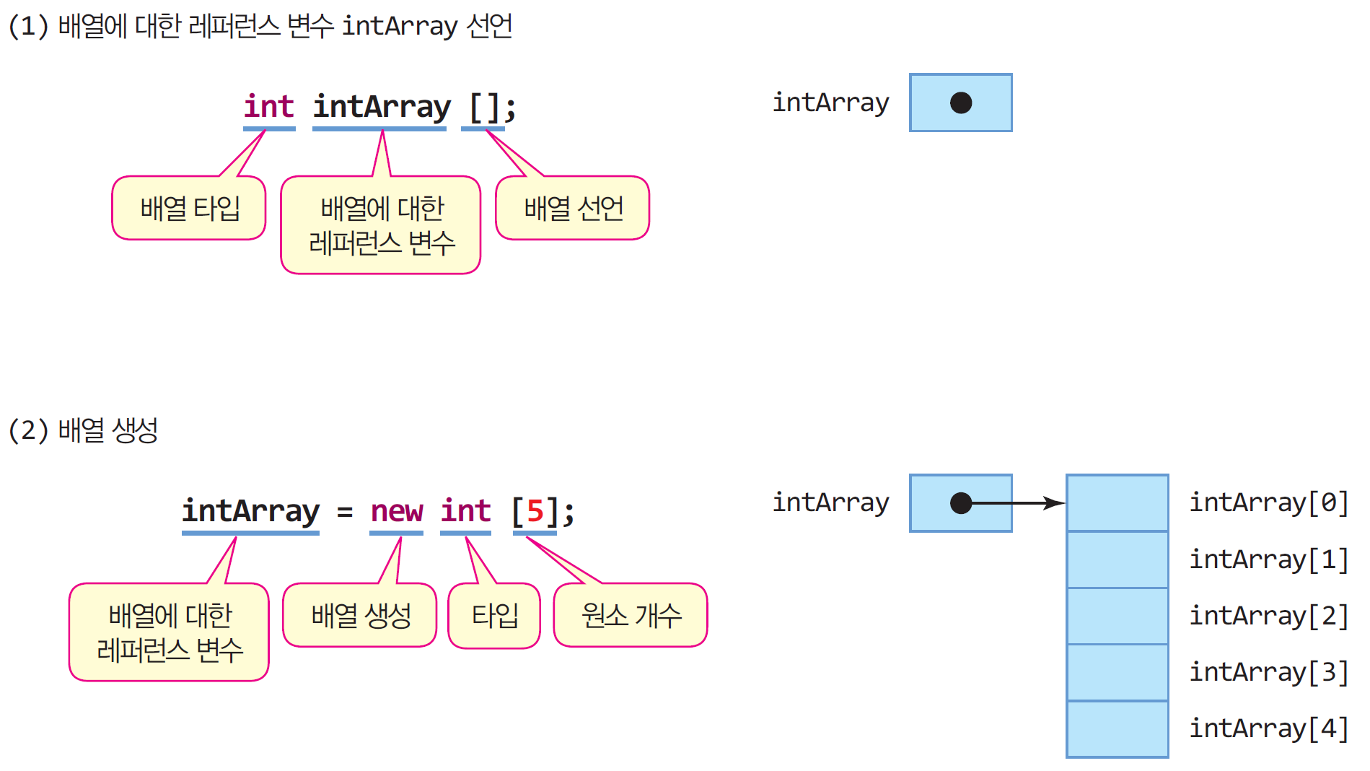
레퍼런스 변수와 배열

Slide 55
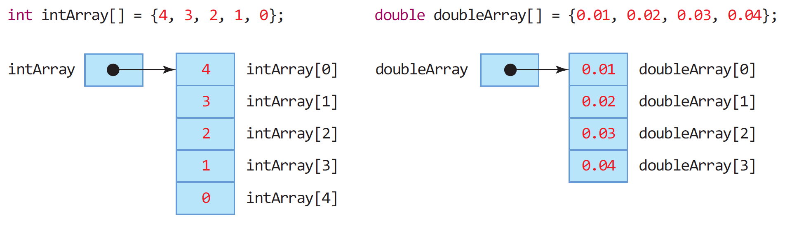
배열을 초기화하면서 생성한 결과

Slide 56

배열 인덱스와 원소 접근
배열 원소 접근
배열 변수명과 [] 사이에 원소의 인덱스를 적어 접근
배열의 인덱스는 0부터 시작
배열의 마지막 항목의 인덱스는 (배열 크기 – 1)
인덱스의 범위
반드시 배열 생성 후 접근
int intArray [] = new int[5]; // 원소가 5개인 배열 생성. 인덱스는 0~4까지 가능
intArray[0] = 5; // 원소 0에 5 저장
intArray[3] = 6; // 원소 3에 6 저장
int n = intArray[3]; // 원소 3의 값을 읽어 n에 저장. n은 6이 됨
n = intArray[-2]; // 실행 오류. 인덱스로 음수 사용 불가
n = intArray[5]; // 실행 오류. 5는 인덱스의 범위(0~4)를 넘었음
int intArray [];
intArray[1] = 8; // 오류, 생성 되지 않은 배열 사용

Slide 57
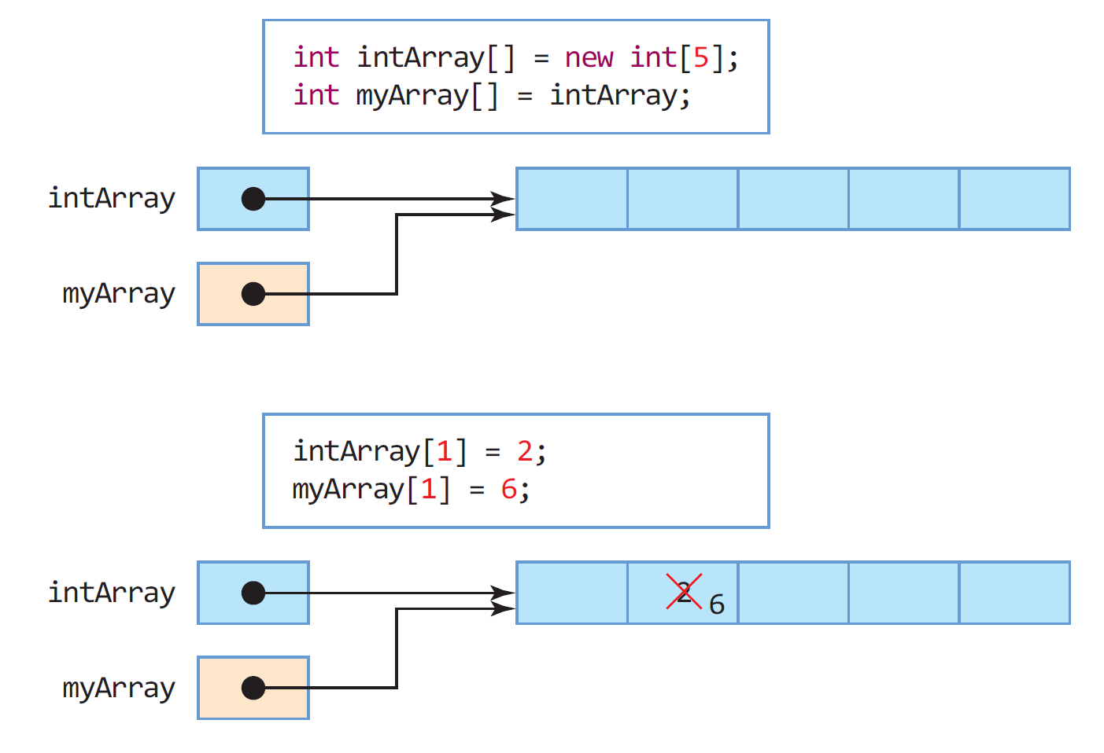
레퍼런스 치환과 배열 공유
하나의 배열을 다수의 레퍼런스가 참조 가능

Slide 58
예제 3-7 : 배열에 입력받은 수 중 제일큰수 찾기
양수 5개를 입력 받아 배열에 저장하고, 제일 큰 수를 출력하는 프로그램을 작성하라.
import java.util.Scanner;
public class ArrayAccess {
public static void main(String[] args) {
Scanner scanner = new Scanner(System.in);
int intArray[] = new int[5]; // 배열 생성
int max=0; // 현재 가장 큰 수
System.out.println("양수 5개를 입력하세요.");
for(int i=0; i<5; i++) {
intArray[i] = scanner.nextInt(); // 입력받은 정수를 배열에 저장
if(intArray[i] >max) // intArray[i]가 현재 가장 큰 수보다 크면
max = intArray[i]; // intArray[i]를 max로 변경
}
System.out.print("가장 큰 수는 " + max + "입니다.");
scanner.close();
}
}
양수 5개를 입력하세요.
1
39
78
100
99
가장 큰 수는 100입니다.

Slide 59
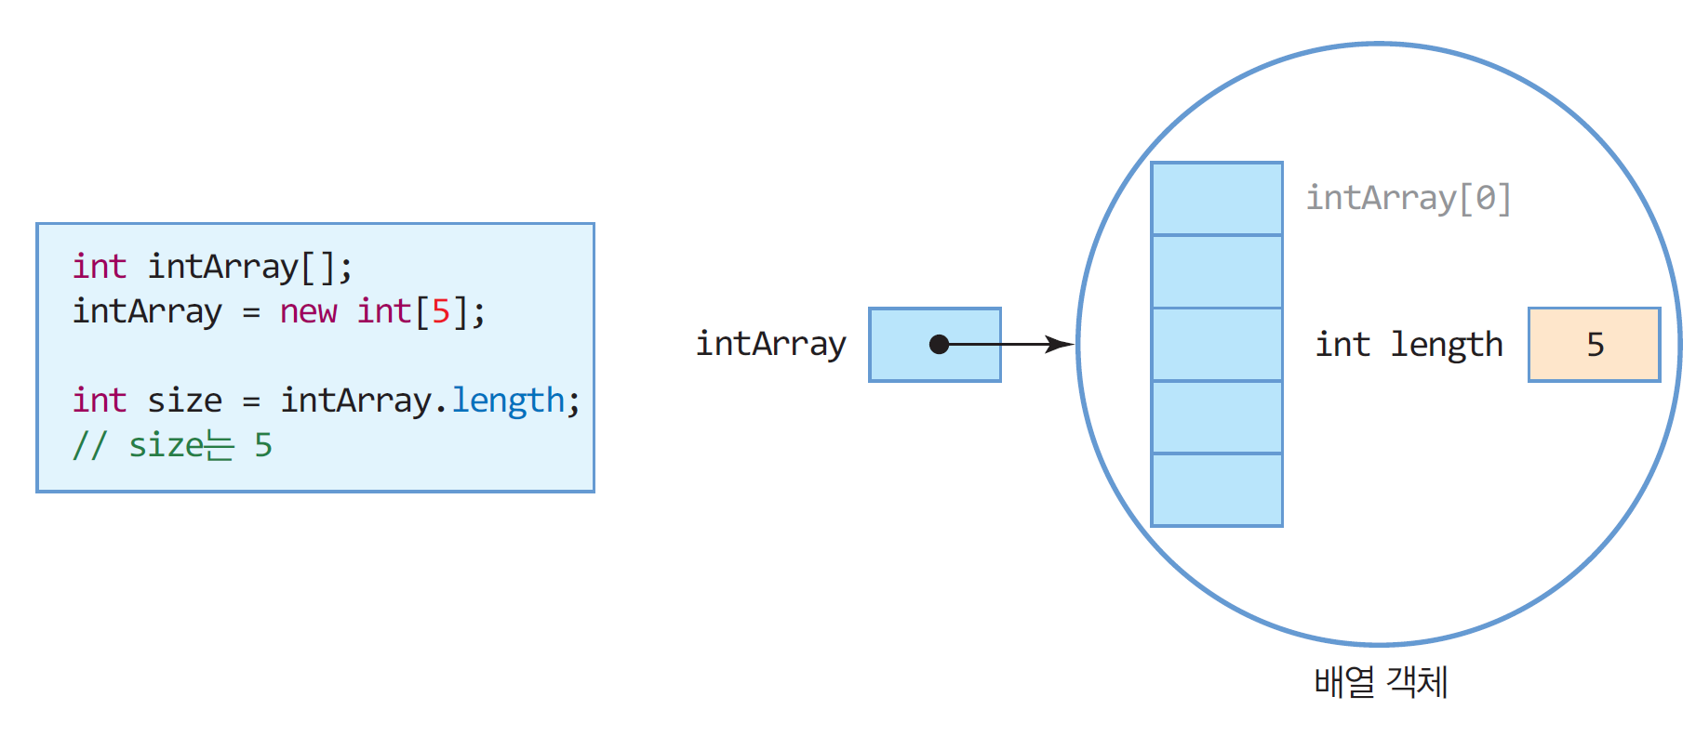
배열의 크기, length 필드
배열은 자바에서 객체로 관리
배열 객체 내에 length 필드는 배열의 크기를 나타냄

Slide 60
예제 3-8 : 배열 원소의 평균 구하기
배열의 length 필드를 이용하여 배열 크기만큼 정수를 입력 받고 평균을 구하는 프로그램을 작성하라.
import java.util.Scanner;
public class ArrayLength {
public static void main(String[] args) {
int intArray[] = new int[5]; // 배열의 선언과 생성
int sum=0;
Scanner scanner = new Scanner(System.in);
System.out.print(intArray.length + "개의 정수를 입력하세요>>");
for(int i=0; i<intArray.length; i++)
intArray[i] = scanner.nextInt(); // 키보드에서 입력받은 정수 저장
for(int i=0; i<intArray.length; i++)
sum += intArray[i]; // 배열에 저장된 정수 값을 더하기
System.out.print("평균은 " + (double)sum/intArray.length);
scanner.close();
}
}
5개의 정수를 입력하세요>> 2 3 4 5 9
평균은 4.6

Slide 61
배열과 for-each 문
for-each 문
배열이나 나열(enumeration)의 각 원소를 순차적으로 접근하는데 유용한 for 문
int[] num = { 1,2,3,4,5 };
int sum = 0;
for (int k : num) // 반복될 때마다 k는 num[0], num[1], ..., num[4] 값으로 설정
sum += k;
System.out.println("합은 " + sum);
합은 15
String names[] = { "사과", "배", "바나나", "체리", "딸기", "포도" } ;
for (String s : names) // 반복할 때마다 s는 names[0], names[1], ..., names[5] 로 설정
System.out.print(s + " ");
사과 배 바나나 체리 딸기 포도
enum Week { 월, 화, 수, 목, 금, 토, 일 }
for (Week day : Week.values()) // 반복될 때마다 day는 월, 화, 수, 목, 금, 토, 일로 설정
System.out.print(day + "요일 ");
월요일 화요일 수요일 목요일 금요일 토요일 일요일

Slide 62
예제 3-9 : for-each 문 활용
for-each 문을
활용하는
사례를 보자.
public class foreachEx {
enum Week { 월, 화, 수, 목, 금, 토, 일 }
public static void main(String[] args) {
int [] n = { 1,2,3,4,5 };
String names[] = { "사과", "배", "바나나", "체리", "딸기", "포도" } ;
int sum = 0;
// 아래 for-each에서 k는 n[0], n[1], ..., n[4]로 반복
for (int k : n) {
System.out.print(k + " "); // 반복되는 k 값 출력
sum += k;
}
System.out.println("합은" + sum);
// 아래 for-each에서 s는 names[0], names[1], ..., names[5]로 반복
for (String s : names)
System.out.print(s + " ");
System.out.println();
// 아래 for-each에서 day는 월, 화, 수, 목, 금, 토, 일 값으로 반복
for (Week day : Week.values())
System.out.print(day + "요일 ");
System.out.println();
}
}
1 2 3 4 5 합은 15
사과 배 바나나 체리 딸기 포도
월요일 화요일 수요일 목요일 금요일 토요일 일요일

Slide 63
2차원 배열
2차원 배열 선언
2차원 배열 생성
2차원 배열 선언, 생성, 초기화
int intArray[][];
char charArray[][];
double doubleArray[][];
int[][] intArray;
char[][] charArray;
double[][] doubleArray;
또는
intArray = new int[2][5];
charArray = new char[5][5];
doubleArray = new double[5][2];
int intArray[] = new int[2][5];
char charArray[] = new char[5][5];
double doubleArray[] = new double[5][2];
또는
int intArray[][] = {{0,1,2},{3,4,5},{6,7,8}};
char charArray[][] = {{'a', 'b', 'c'},{'d‘, 'e', 'f'}};
double doubleArray[][] = {{0.01, 0.02}, {0.03, 0.04}};

Slide 64
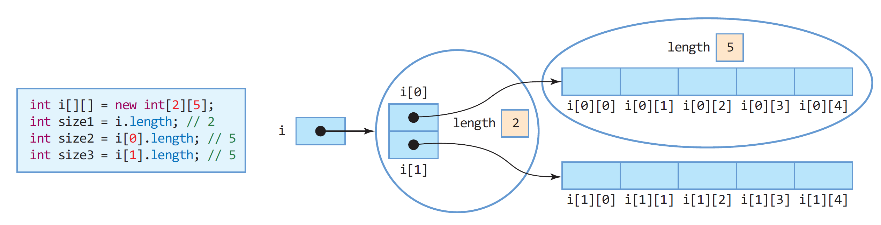
2차원 배열의 모양과 length 필드
2차원 배열의 모양
2차원 배열의 length
i.length -> 2차원 배열의 행의 개수로서 2
i[n].length는 n번째 행의 열의 개수
i[0].length -> 0번째 행의 열의 개수로서 5
i[1].length -> 1번째 행의 열의 개수로서 5

Slide 65
예제 3-10 : 2차원 배열로 4년 평점 구하기
2차원 배열에 학년별로 1,2학기 성적으로 저장하고, 4년간 전체 평점 평균을 출력하라.
public class ScoreAverage {
public static void main(String[] args) {
double score[][] = {{3.3, 3.4}, // 1학년 1, 2학기 평점
{3.5, 3.6}, // 2학년 1, 2학기 평점
{3.7, 4.0}, // 3학년 1, 2학기 평점
{4.1, 4.2} }; // 4학년 1, 2학기 평점
double sum=0;
for(int year=0; year<score.length; year++) // 각 학년별로 반복
for(int term=0; term<score[year].length; term++) // 각 학년의 학기별로 반복
sum += score[year][term]; // 전체 평점 합
int n=score.length; // 배열의 행 개수, 4
int m=score[0].length; // 배열의 열 개수, 2
System.out.println("4년 전체 평점 평균은 " + sum/(n*m));
}
}
4년 전체 평점 평균은 3.725

Slide 66
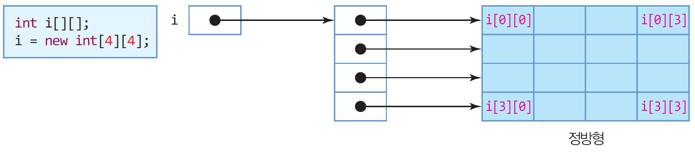
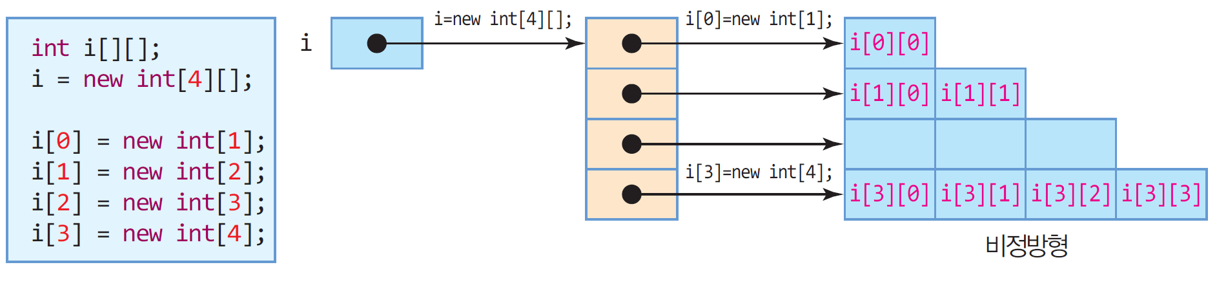
비정방형 배열
정방형 배열
각 행의 열의 개수가 같은 배열
비정방형 배열
각 행의 열의 개수가 다른 배열
비정방형 배열의 생성

Slide 67
비정방형 배열의 length
비정방형 배열의 length
i.length -> 2차원 배열의 행의 개수로서 4
i[n].length는 n번째 행의 열의 개수
i[0].length -> 0번째 행의 열의 개수로서 1
i[1].length -> 1번째 행의 열의 개수로서 2
i[2].length -> 2번째 행의 열의 개수로서 3
i[3].length -> 3번째 행의 열의 개수로서 4

Slide 68
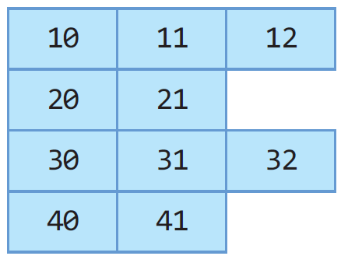
예제 3-11 : 비정방형 배열의 생성과 접근
다음 그림과 같은 비정방형 배열을 만들어 값을 초기화하고 출력하시오.
public class IrregularArray {
public static void main (String[] args) {
int intArray[][] = new int[4][];
intArray[0] = new int[3];
intArray[1] = new int[2];
intArray[2] = new int[3];
intArray[3] = new int[2];
for (int i = 0; i < intArray.length; i++)
for (int j = 0; j < intArray[i].length; j++)
intArray[i][j] = (i+1)*10 + j;
for (int i = 0; i < intArray.length; i++) {
for (int j = 0; j < intArray[i].length; j++)
System.out.print(intArray[i][j]+" ");
System.out.println();
}
}
}
10 11 12
20 21
30 31 32
40 41

